Slide 1
Інновації у навчальному процесі
к.ю.н. Наталія Хлібороб, юридичний факультет

Slide 2
Вища освіта в умовах цифрового суспільства
про створення цифрового середовища, яке сприяє навчанню
про ефективність комунікації
навчання через взаємодію
доступність та зручність освітніх платформ і матеріалів

Slide 3
Цілі використання цифрових технологій
Створення цифрового середовища, яке сприяє навчанню
Доступність навчальних матеріалів, зручний формат
Мотивація та зацікавлення студентів
Комунікація та взаємодія

Slide 4
Інструменти для досягнення цілей
Комунікація та взаємодія
Телеграм-канал "Адмінправо ЛНУ"
Освітнє цифрове середовище
Електронний курс "Адміністратвині послуги"
Доступність навчальних матеріалів
Платформа Notion, Телеграм канал, Електронний курс
Мотивація, залучення
Чатбот "Адмінка"

Slide 5
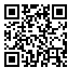
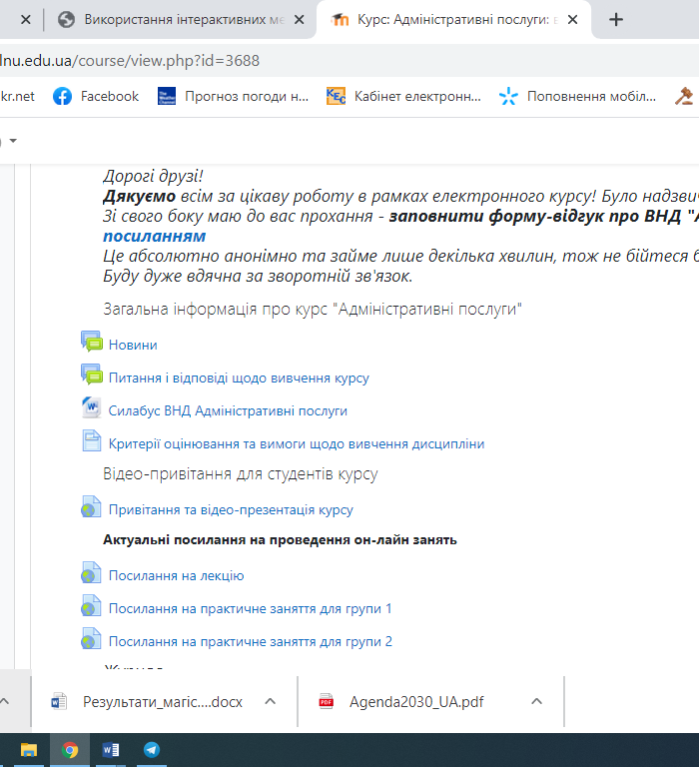
Електронний навчальний курс "Адміністративні послуги"

Slide 6
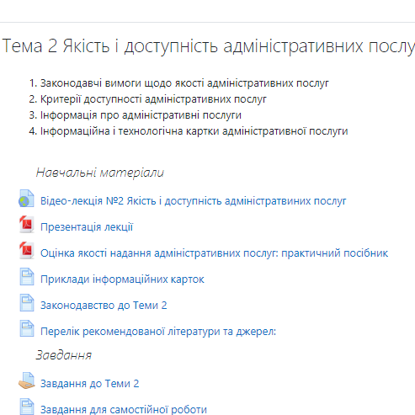
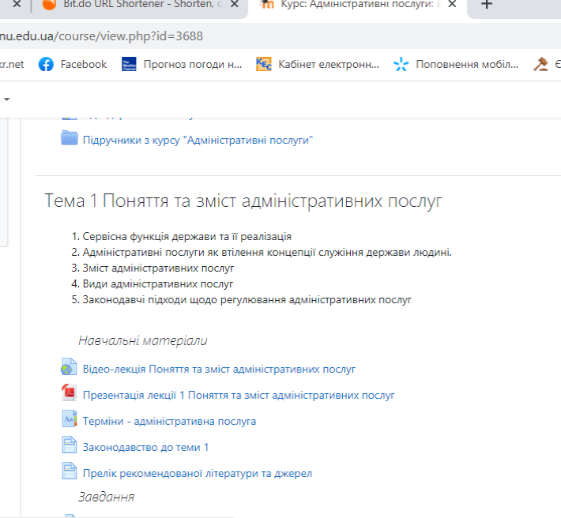
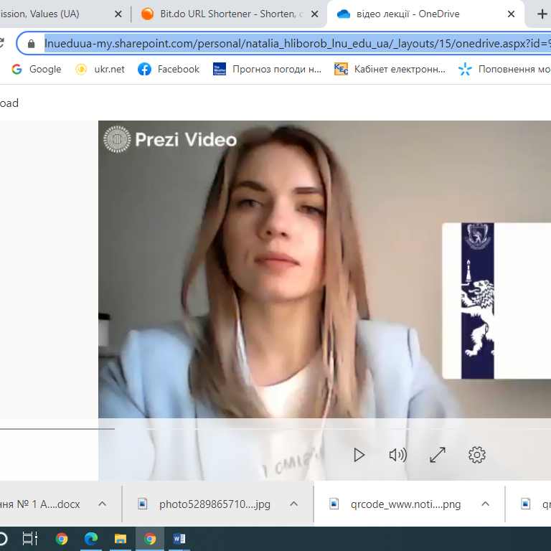
Електронний курс: структура
Тематичні блоки:
Відео-лекція
Презентація лекції
Рекомендована література і джерела
Посилання на корисні ресурси в інтернеті
Практичні завдання
Завдання для самостійної роботи
Модульний контроль, тести

Slide 8
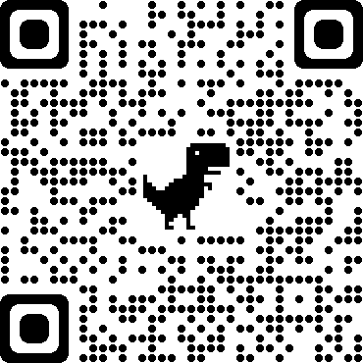
Телеграм канал - AdminpravoLNU4

Slide 9
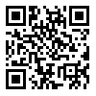
Платформа Notion
Зручний інстумент для розміщення навчальних матеріалів, доступних для завантаження (презентації лекцій, відеолекції, тощо)

Slide 10
Чатбот в викладацькій діяльності
Зручний формат консультування 24/7 з типових питань (де знайти питання? Коли модуль? Що вчити?)
Спосіб інтеактивної самоперевірки студентом свого рівня засвоєння матеріалу.
Презентаційний чатбот "Адмінка", який допомагав студентам обирати та дізнаватися більше про вибіркові дисципліни кафедри адміністратвиного та фінансового права юридичного факультету

Slide 11
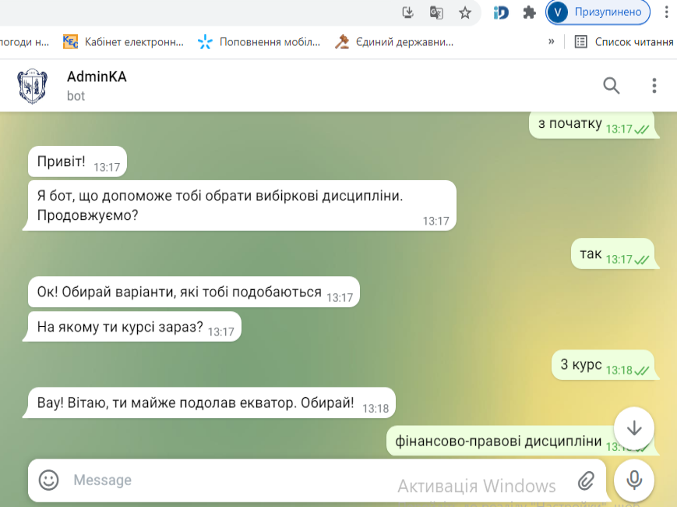
Чатбот AdminKA

Slide 12
ЩО далі?
Розширення кількості відео-лекцій
Розробка нового електронного курсу «Юридичні інновації»
Удосконалення діючого електронного курсу «Адміністративні послуги»
Чатбот для інтерактивної перевірки студентами своїх знань

